Slide 1
UFO 仕様書

Slide 2
タイトル画面
セレクト画面（ステージ選択、設定、終わり）
ステージ選択画面（ヘキサゴン、牧場、月面（チュートリアル）、街（首都））
各ステージの
プレイヤーの基本画面（UIの説明も、ミニマップ）
操作方法の画面（UFOの動きも混みで、UFOで改造するときのチュートリアルはどうするか？）
連れ去る（カメラを下にして光線を発射するやつ）画面
UFOの状態（当たった時の動き、狙われているときのUI）
出てくる人々、動物（動きの種類、落下判定）
出てくるオブジェクト（兵器、建物、車を落としたり）
ゲームオーバー画面
エンディング画面
帰還の演出
帰還した時のリザルト
町の種類（町にあるオブジェクト、いる人、ギミック）

Slide 3
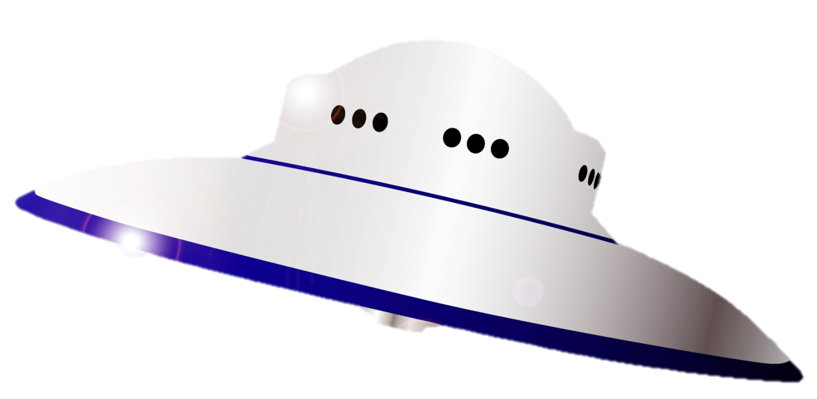
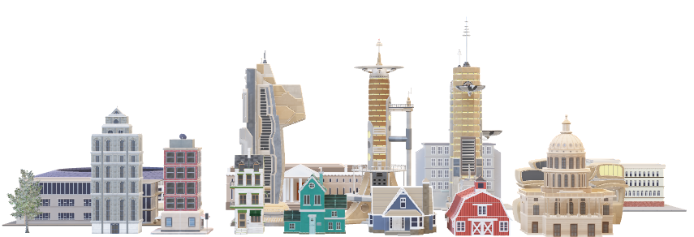
タイトル画面
タイトル
街を狙うUFO
ステージ選択
設定
終わる

Slide 4
タイトル画面
ステージ選択
・月面
・牧場
・街
・ペンタゴン

Slide 5
タイトル画面
タイトル
街を狙うUFO
ステージ選択
設定
終わる

